Slide 1
데이터 구조 - 소개
순천향대학교 컴퓨터공학과
2019. 3. 6
하 상 호

Slide 2

Questions?
여러분의 C 프로그래밍 능력은?

Slide 3

문제 #1
2개의 정수 값을 전달받고, 이들의 평균 값을 구하여 반환하는 C 함수 calc_avg()를 작성하라.

Slide 4

문제 #2
초단위의 시간을 전달받아서 시, 분, 초 단위로 변환하여 반환하는 C 함수 sec2hour()를 작성하라.
x seconds
p Hours
q Minutes
r Seconds

Slide 5

문제 #3
한 은행 구좌에 입금된 금액을 전달받아서 10년 후에 그 구좌 잔고를 계산하여 반환하는 calc_balance()를 작성하라. 단, 년 이율이 6%이며, 이율은 복리로 계산된다고 가정한다.

Slide 6
문제 #4
목수가 고객이 주문한 책상의 가격을 계산하고자 한다. 사용자로부터 책상의 가로 길이, 세로 길이, 나무 종류, 서랍의 개수를 입력 받아서 다음과 같이 책상의 가격을 계산하는 프로그램을 작성하라. 책상의 길이는 인치단위 정수로 입력받는다고 가정한다.
  모든 책상의 제작비는 최소한 200달러이다.
  책상의 면적이 750제곱인치를 초과하면 50달러를 추가한다.
  만일 나무가 마호가니이면 150달러를 추가하고, 오크이면 125달러를 추가하고, 소나무이면 추가하지 않는다.
  각 서랍마다 30달러를 추가한다.
  총 제작비에 대해서 10%의 부가세가 부여된다.

Slide 7

문제 #5
한 개의 정수를 전달받아서 그 수에 포함된 수들의 합을 구하여 반환하는 C 함수 isum()을 작성하라.
12345
15

Slide 8
프로그램 작성은?
주어진 문제에 대해서 어떻게 프로그램을 작성하는가?

Slide 9
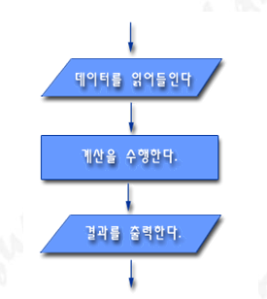
프로그램 작성은? (2)
주어진 문제에 대해서 어떻게 프로그램을 작성하는가?
프로그램 구성

Slide 10
프로그램 작성은? (3)
프로그램 작성 과정
문제 분석
알고리즘 작성
코딩
입력 데이터
처리사항
출력 데이터

Slide 11
프로그램 작성 방법
문제 요구사항을 정확히 기술
문제를 완벽하고 모호함없이 기술
문제가 무엇을 요구하는지 기술
문제를 분석한다
문제의 입력과 출력을 식별
입출력변수 정의 및 관계식 도출
문제해결 제약사항 및 추가 요구사항 고려
알고리즘을 작성한다
문제 해결 과정을 단계적으로 기술
알고리즘 생성(데이터를 읽어들이고, 데이터를 처리하고, 그 결과를 출력)
프로그램을 작성한다
코딩
프로그램을 테스트하고 검증한다
다양한 입력 데이터에 대해서 테스트
입력 및 출력 데이터에 기준하여 프로그램 검증

Slide 12
프로그래밍 보고서 작성 방법
문제 요구사항을 정확히 기술
다음 6단계로 구분하여 순서대로 작성
문제를 분석한다
알고리즘을 작성한다
프로그램을 작성한다
프로그램을 테스트하고 검증한다
의견

Slide 13
문제 분석
I
입력 데이터
입력 데이터 식별
각 데이터에 대한 변수명, 타입 결정
출력 데이터
출력 데이터 식별
각 데이터에 대한 변수명, 타입 결정
O
처리사항:
입출력관계
출력 데이터가 입력 데이터로 어떻게 도출 되는지 고려
입출력 데이터간의 관계식 도출
입출력 데이터 관계 도출을 위한 예제 생성
P
E
예제
예제 제시

Slide 14
알고리즘 작성
알고리즘 기술 언어
  순서도(flow chart)
  의사코드(또는 유사코드)(pseudocode)

Slide 15
순서도 작성
start
Declare
variables
int A[50]
int i, tmp
다음 순서도의 출력 값은?
readData
tmp←A[0]
i←1
i < n
no
yes
A[i]>tmp
no
yes
tmp 출력
tmp←A[i]
i++
end

Slide 16
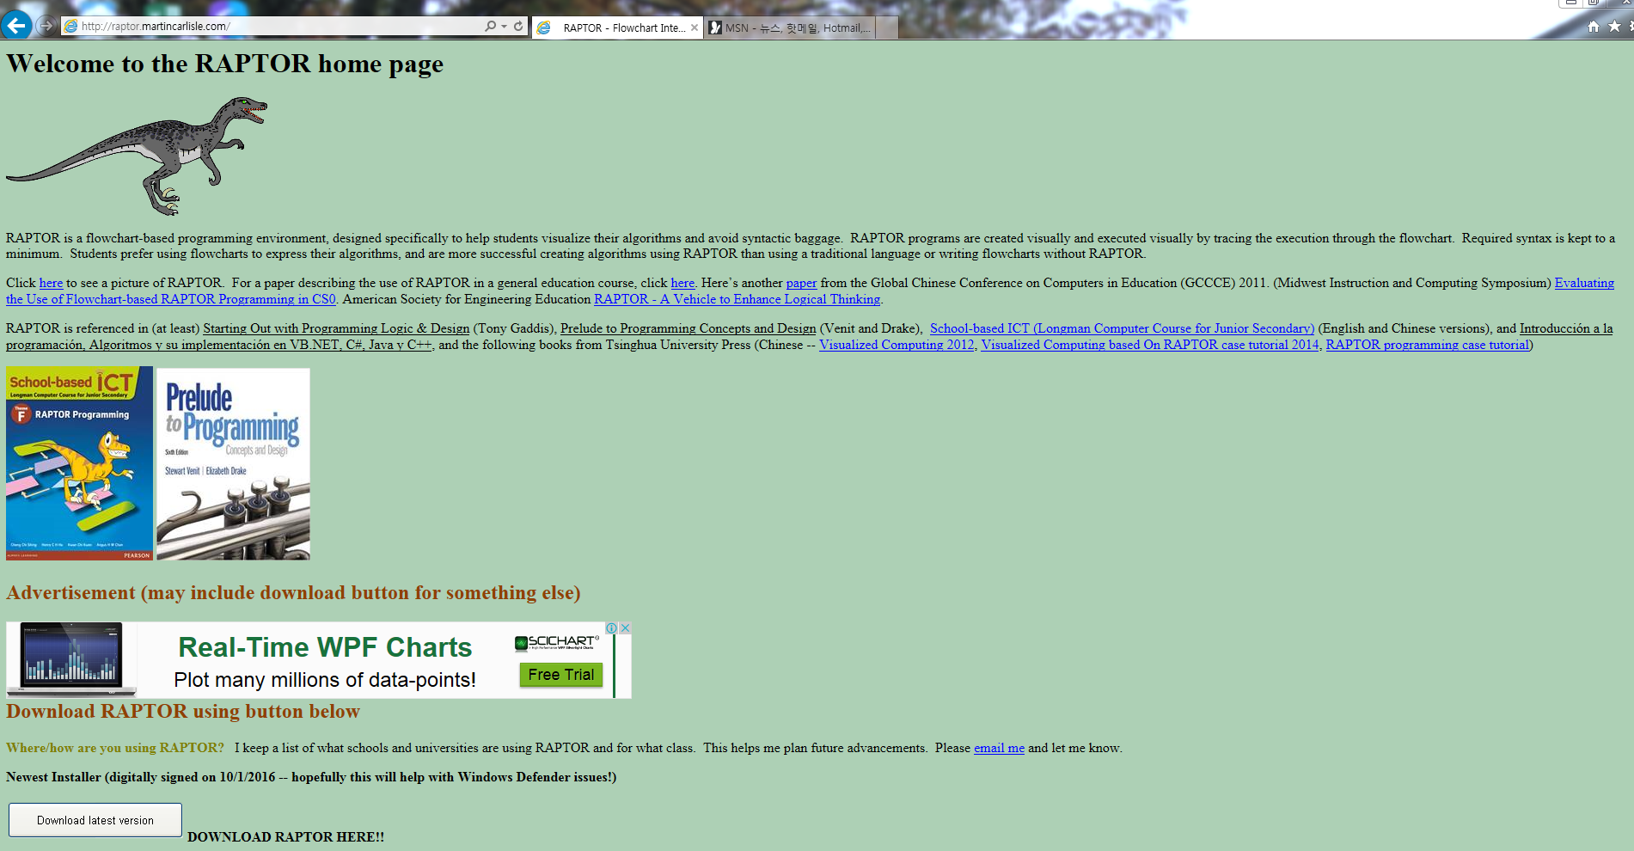
순서도 작성: RAPTOR 활용
Raptor source: http://raptor.martincarlisle.com
참고도서: raptor를 활용한 순서도기반 프로그래밍, 김대식/주낙근저, 정익사, 2015.

Slide 17
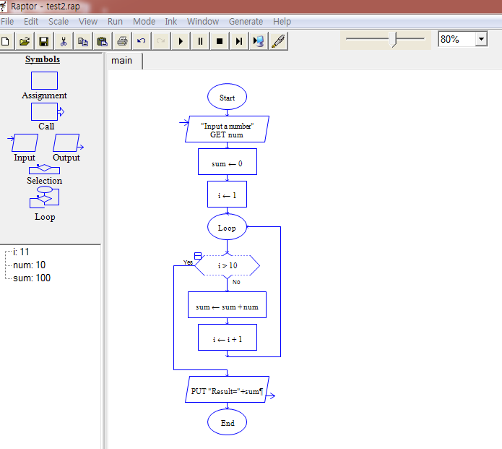
순서도 작성: RAPTOR 이용

Slide 18
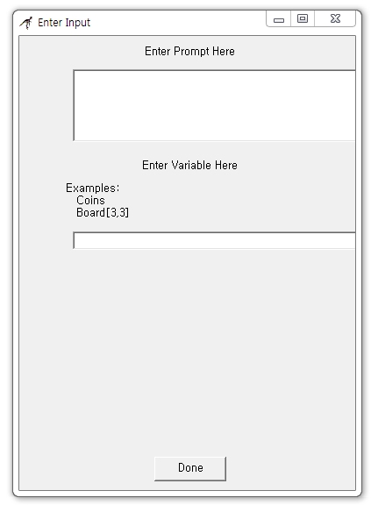
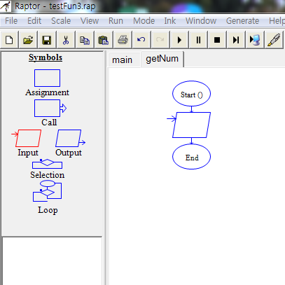
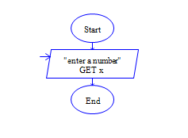
RAPTOR: 입력
입력 프롬프트 입력
“Enter a number”
x
입력값을 저장하는 변수 입력
생성된 input 콘트롤을 클릭하고 선택하고 마우스 우측 버튼을 클릭하면, 팝업 메뉴가 나타나고, 그 메뉴상에 ‘edit’를 선택
Input 콘트롤을 끌어당겨서 붙인다

Slide 19
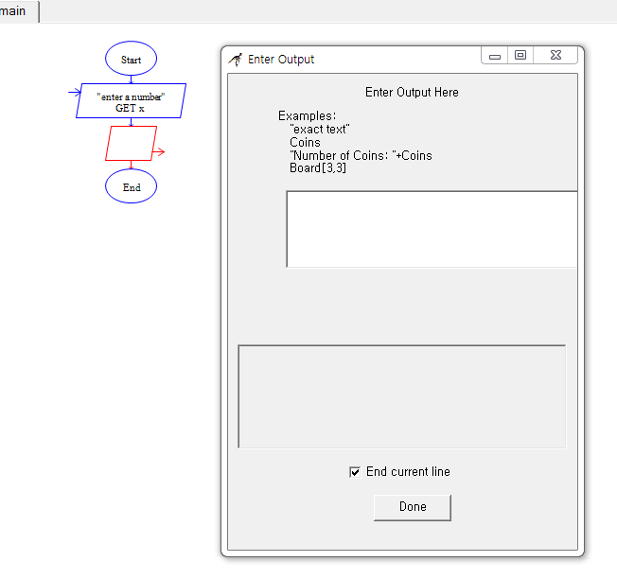
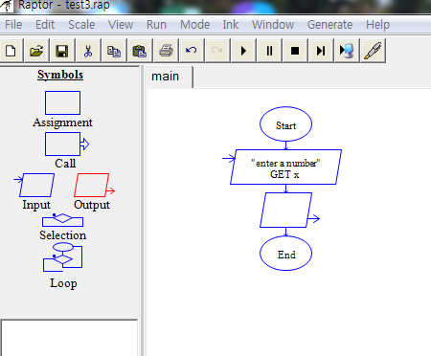
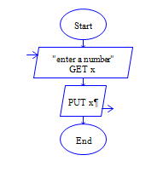
RAPTOR: 출력
출력변수 입력
x
생성된 Output 콘트롤을 클릭하고 선택하고 마우스 우측 버튼을 클릭하면, 팝업 메뉴가 나타나고, 그 메뉴상에 ‘edit’를 선택
Input 콘트롤을 끌어당겨서 붙인다

Slide 20
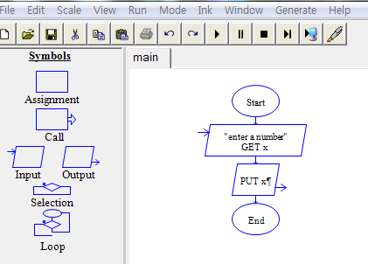
RAPTOR: 실행
문장 단위로 실행 (디버깅 모드)
코드 전체를 일시에 실행
Step
Execute to completion
…
‘Run’ 항목 선택시 팝업 메뉴 생성

Slide 21
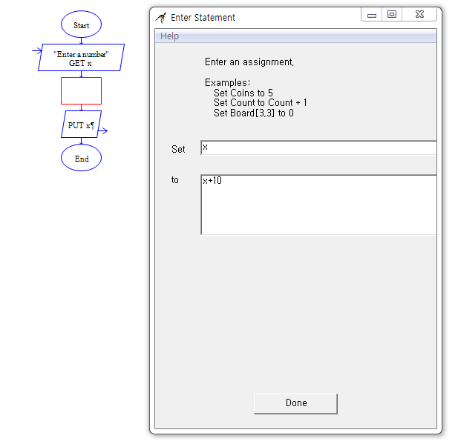
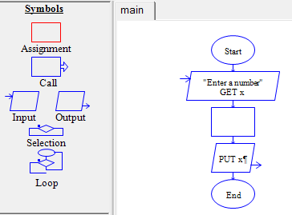
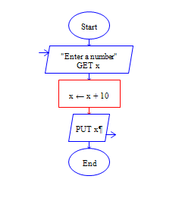
RAPTOR: 할당문(배정문)
변수에 값을 할당(배정)
할당문의 좌측 변수 입력
할당 콘트롤을 끌어당겨서 배치
할당문의 우측 식 입력

Slide 22
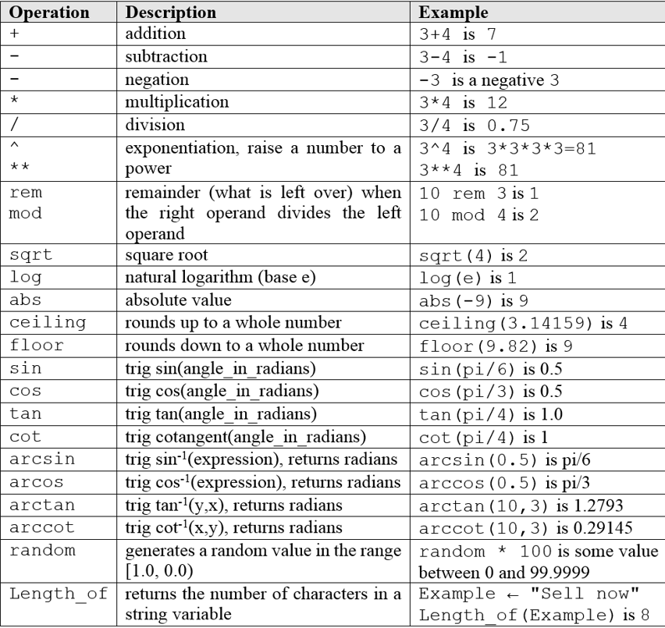
RAPTOR: 식 표현
연산자와 함수

Slide 23
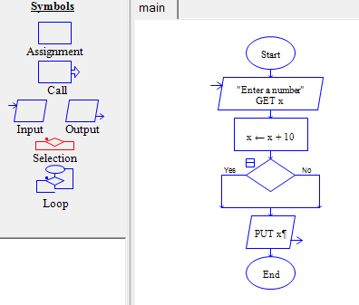
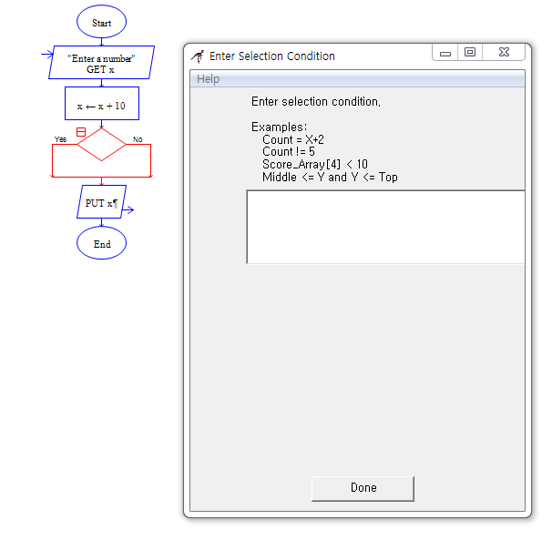
RAPTOR: 선택 구조 (1)
팝업메뉴에서 ‘edit‘ 선택시
조건식 입력
선택구조 콘트롤을 끌어당겨서 배치

Slide 24
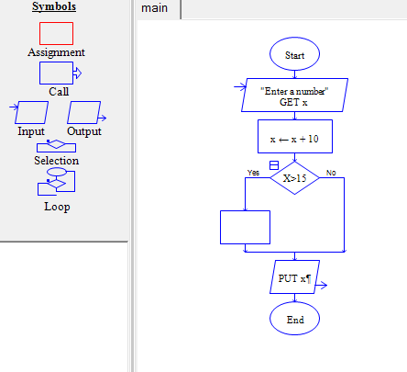
RAPTOR: 선택 구조 (2)
할당 컨트롤을 끌어당겨서 THEN-PART 생성

Slide 25
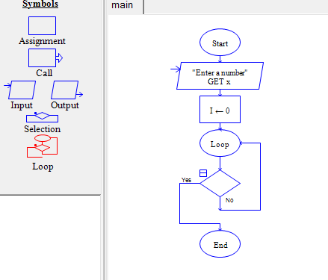
RAPTOR: 반복 구조
반복구조 컨트롤을 끌어당겨서 반복 구조 생성
종료 조건식 작성
루프 몸체 작성

Slide 26
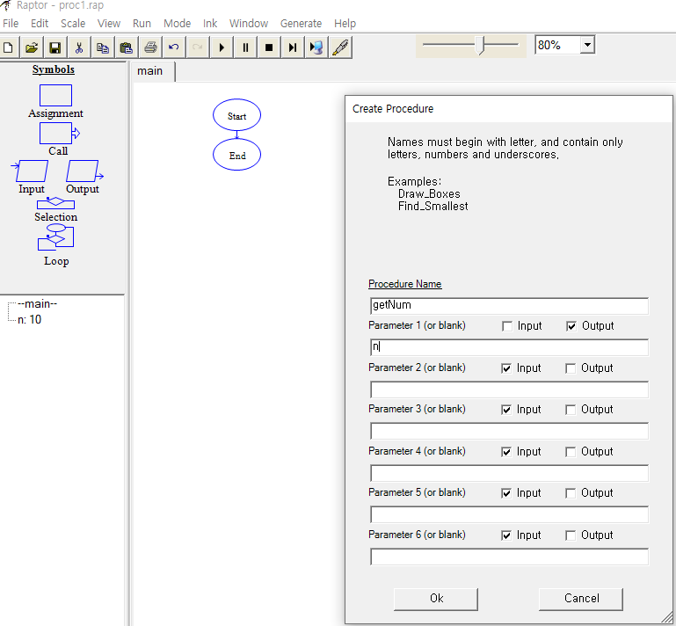
RAPTOR: 프로시저 작성
add procedure 항목을 나타나게 하려면 mode에서 intermediate를 선택
main에 마우스를 위치하고 오른쪽 버튼을 클릭하면, (add subchart, add procedure)의 항목에서 선택
함수 이름을 입력
매개변수 이름 입력
매개변수 유형 선택

Slide 27
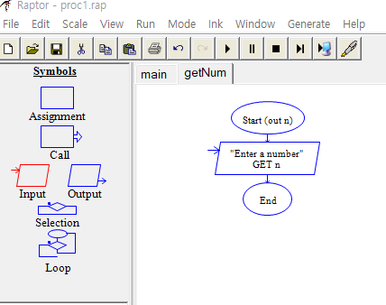
RAPTOR: 프로시저 작성
getNum ()함수 작성:

Slide 28
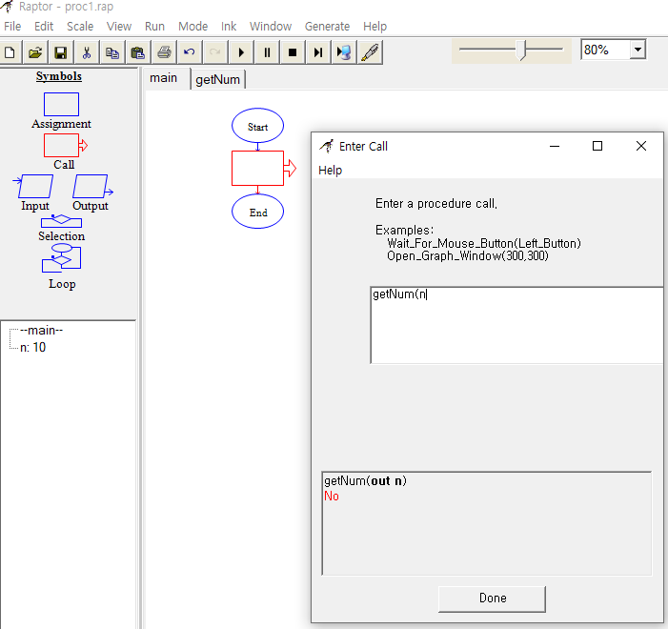
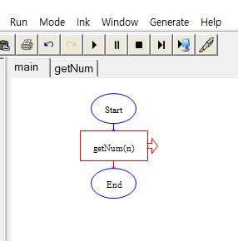
RAPTOR: 함수 호출문 작성
우측 버튼을 클릭하여 ‘edit’ 선택
호출할 함수 이름과 매개변수 입력
Call 컨트롤을 끌어와서 main 에 배치

Slide 29
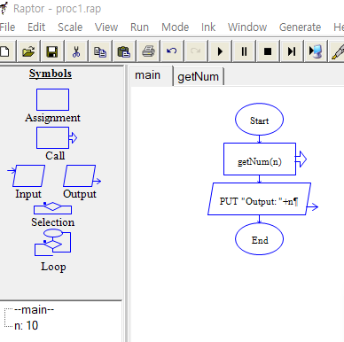
RAPTOR: 함수 호출문 작성
main() 함수 완성하고 테스트

Slide 30
문제
앞에 제시된 문제 1 ~ 5에 대해서 다음과 같이 해결하라.
  IOPE를 이용하여 문제를 분석하라.
  Raptor를 이용하여 순서도를 작성하고 실행시켜라.

Slide 31
알고리즘 기술 언어: SPARKS
배정문
  변수 <- 식
조건문
  if (조건식) then S1
  else S2
  endif
  if (조건 식) then S
  endif
Case 문
  case
  : cond1: S1
  : cond2: S2
  …
  : condn: Sn
  : else: Sn+1
  endcase
While 문
  while cond do
  S
  repeat
For 문
  for variable <- start to finish by increment do
  S
  repeat
Do-while 문
  loop
  S
  until cond
  repeat

Slide 32
알고리즘 기술 언어: SPARKS
함수
  procedure 함수이름 (매개변수리스트)
  declarations
  S
  return 식
  end 함수이름
입출력문
  read(매개변수 리스트)
  print(매개변수리스트)
변수 선언
  Integer a, b
타입
  Integer, real, character, boolean
  Integer a(0..size-1)
  type term = record
  a: real
  b: integer
  c: array [1..max] of integers
  end
  real a(1:n)
기타
  부울 값은 true/false 사용
  논리연산자: and, or, not
  관계연산자: <, =, ≠, >, <=, >=
  한 줄에 2개 이상 문장 나열시 세미콜론으로 구분

Slide 33
알고리즘 기술 언어: SPARKS
procedure MAX(a, n)
global real xmax
parameters integer n; real a(1:n)
local integer i
xmax <- a(1)
for i <- 2 to n do
if a(i) > xmax then
xmax <- a(i)
endif
repeat
end MAX
start
integer xmax
call readData(a, n)
call MAX(a, n)
print(xmax)
end

Slide 34
알고리즘 작성
start
Declare
variables
int A[50]
int i, tmp
주어진 순서도를 SPARKS의 알고리즘 기술 언어로 변환하라.
readData
tmp←A[0]
i←1
i < n
no
yes
no
A[i]>tmp
yes
tmp 출력
tmp←A[i]
i++
end

Slide 35
문제
앞에 제시된 문제 1 ~ 5에 대해서 작성된 순서도에 대해서 다음을 수행하라.
  SPARKS를 이용하여 의사코드로 작성하라.
  C 프로그램을 작성하고 실행시켜라.

